Slide 1



Slide 2


一例急性淋巴细胞白血病化疗后继发严重感染治疗体会

Slide 3

● 病例简介
摘要
1.独特性：急性淋巴细胞白血病化疗后继发败血症且有休克和严重凝血异常
2.背景：本患者并发症多；治疗难度大

Slide 4
● 患者基础信息
1.人口学信息：女性，39岁，浙江省杭州市富阳区灵桥镇，职员。
2.主诉：确诊急性淋巴细胞白血病6天。
3.既往史：平素健康状况良好；否认高血压病史。否认冠心病病史。否认糖尿病病史。否认肝炎、结核等传染病史。否认中毒史。无药物过敏史，否认食物过敏史。否认手术外伤史。否认输血史。预防接种史随社会。

Slide 5
● 入院后检查
1.体格检查：
T36.5°C,P79次1分，R18次/分，BP112/75mmHg，身高165cm，体重65Kg。神志清醒，呼吸平稳，对答切题，口齿清晰，查体合作。贫血貌，全身皮肤黏膜无黄染，全身浅表淋巴结无肿大，颈软，颈静脉无充盈与怒张，气管居中，双侧甲状腺无肿大。胸廓正常，无肋间障增竞，双肺叩诊清音，呼吸音清音，未闻及干湿啰音，未闻及哮鸣音，心界叩诊无扩大，79次/分，节律齐，心音正常，无杂音。腹部平坦，无腹部压痛，无腹部反跳痛，肝脏可触及肋下3cm，边缘锐，压痛无，质地中等硬度，脾脏可触及肋下2cm，边缘锐，压痛无，顾地中等硬度。Murphy”S征阴性，肠鸣音正常。脊柱正常，活动正常，四肢正常，活动正常，关节正常，无肾区叩击痛，双下肢无浮肿。舌红，苔薄白，脉浮、脉大。
2.辅助检查：
CT检查

Slide 6
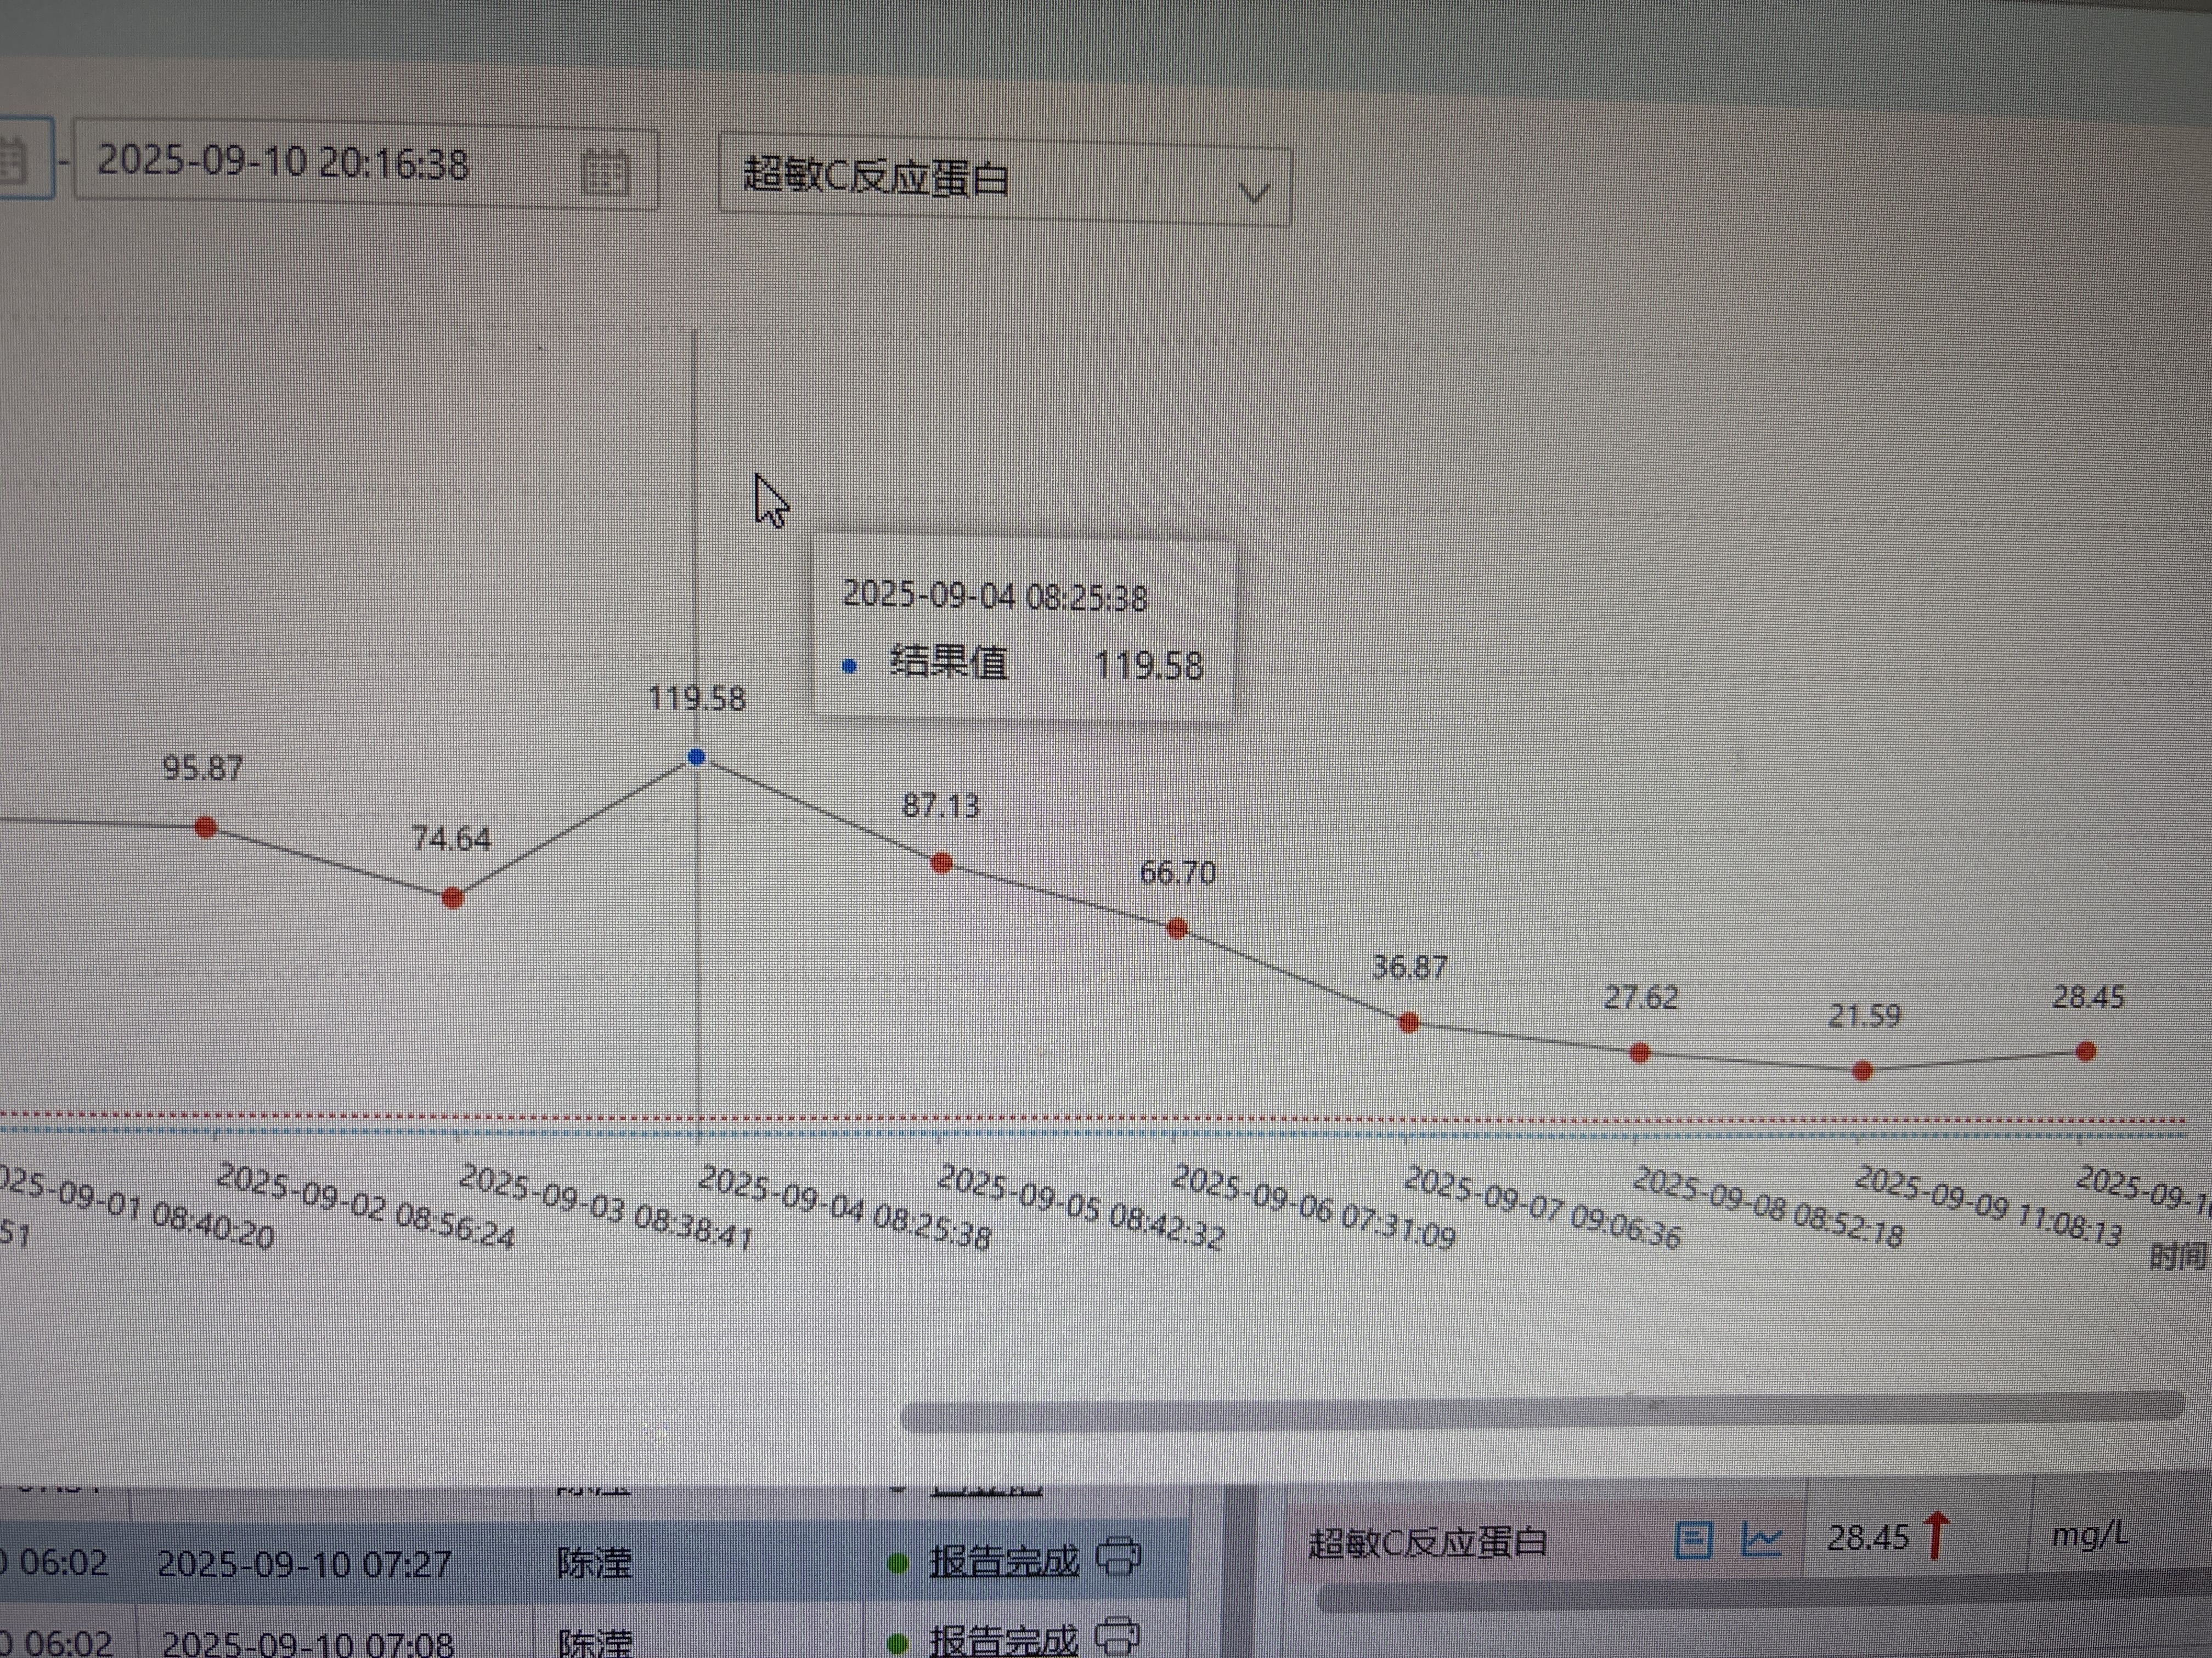
● 入院后检查
3.影像学检查：

Slide 7
● 诊断评估
诊断评估
1.初步诊断：初步诊断：中医诊断：1，白血病 气阴两虚证 西医诊断：1，前B细胞急性淋巴细胞白血病。2，肝功能不全。3，高尿酸血症。
2.诊断依据：血培养：肺炎克雷伯菌
3.鉴别诊断：排除肺结核：T-SPOT阴性

Slide 8
● 治疗过程
1.药物：2025年5月30日，患者目前急性淋巴细胞白血病，全血细胞减少、低纤维蛋白原血症、粒缺伴发热、凝血功能异常、低蛋白血症、重症感染、急性胆囊炎、消化道出血诊断明确。结合病情，纤维蛋白原今予以加量至1g Bid，美罗培南2g q8h 联合替考拉宁0.4g qd抗感染治疗，奥曲肽止血。
2.手术：无

Slide 9
● 治疗过程
3.微生物/病理结果：血培养：肺炎克雷伯菌
4.方案调整：2025年6月4日晚予以依拉环素50mg q12h联合美罗培南2gq8h，6月5日停用替考拉宁0.4g qd 抗感染治疗，再加用泊沙康唑0.3g qd抗真菌治疗，继前奥曲肽止血，留置导尿记出入量，密切关注血常规、肝功能、BNP、PCT及凝血指标。
5.指标追踪：2025年5月30日：无发热，白细胞计数0.1* 10^9/L，中性粒细胞绝对数0.0 * 10^9/L，血小板计数19 * 10^9/L，超敏C反应蛋白73.10mg/L
2025年6月1日：无发热，白细胞计数0.3* 10^9/L，中性粒细胞绝对数0.0 * 10^9/L，血小板计数19 * 10^9/L，超敏C反应蛋白171.60mg/L
2025年6月4日：体温38.2，白细胞计数0.5* 10^9/L，中性粒细胞绝对数0.0 * 10^9/L，血小板计数19 * 10^9/L，超敏C反应蛋白39.46mg/L
2025年6月5日：体温38.1，白细胞计数0.4* 10^9/L，中性粒细胞绝对数0.0 * 10^9/L，血小板计数15* 10^9/L，超敏C反应蛋白58.46mg/L
2025年6月8日：体温36.9，白细胞计数2.5* 10^9/L，中性粒细胞绝对数2.1 * 10^9/L，血小板计数15* 10^9/L，超敏C反应蛋白43.98mg/L

Slide 10
● 治疗过程
3.时间轴记录:(折线图)

Slide 11

● 诊疗体会
1.疗效评价：依拉环素联合抗感染后患者病情控制；且无明显毒副作用。
2.局限性：需要联合其他杀菌剂治疗
3.结论：依拉环素在复杂感染治疗中疗效确切且安全性好

Slide 12
感谢观看
敬请指导

